Slide 1
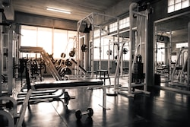
코로나 19에 의한 국내 체육 시설 동향
@official_peos

Slide 2
목차
가. 분석 배경 및 방향
- 분석 배경
- 분석 방향
나. 프로젝트 결론
- 데이터 전처리
- 데이터 시각화
다. 개선안 제안
- 활용 방안 및 한계점
- 참고 문헌

Slide 3


가. 분석 배경 및 방향
- 분석 배경
- 분석 방향

Slide 4
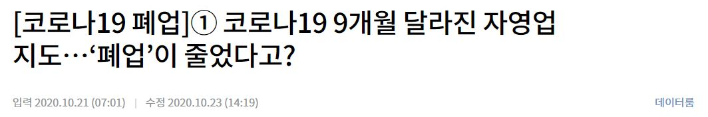
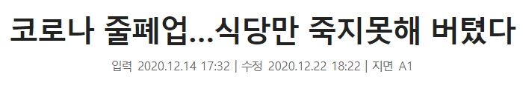
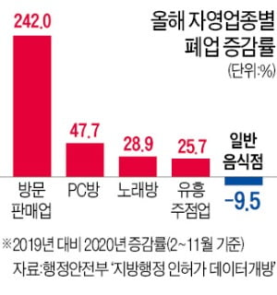
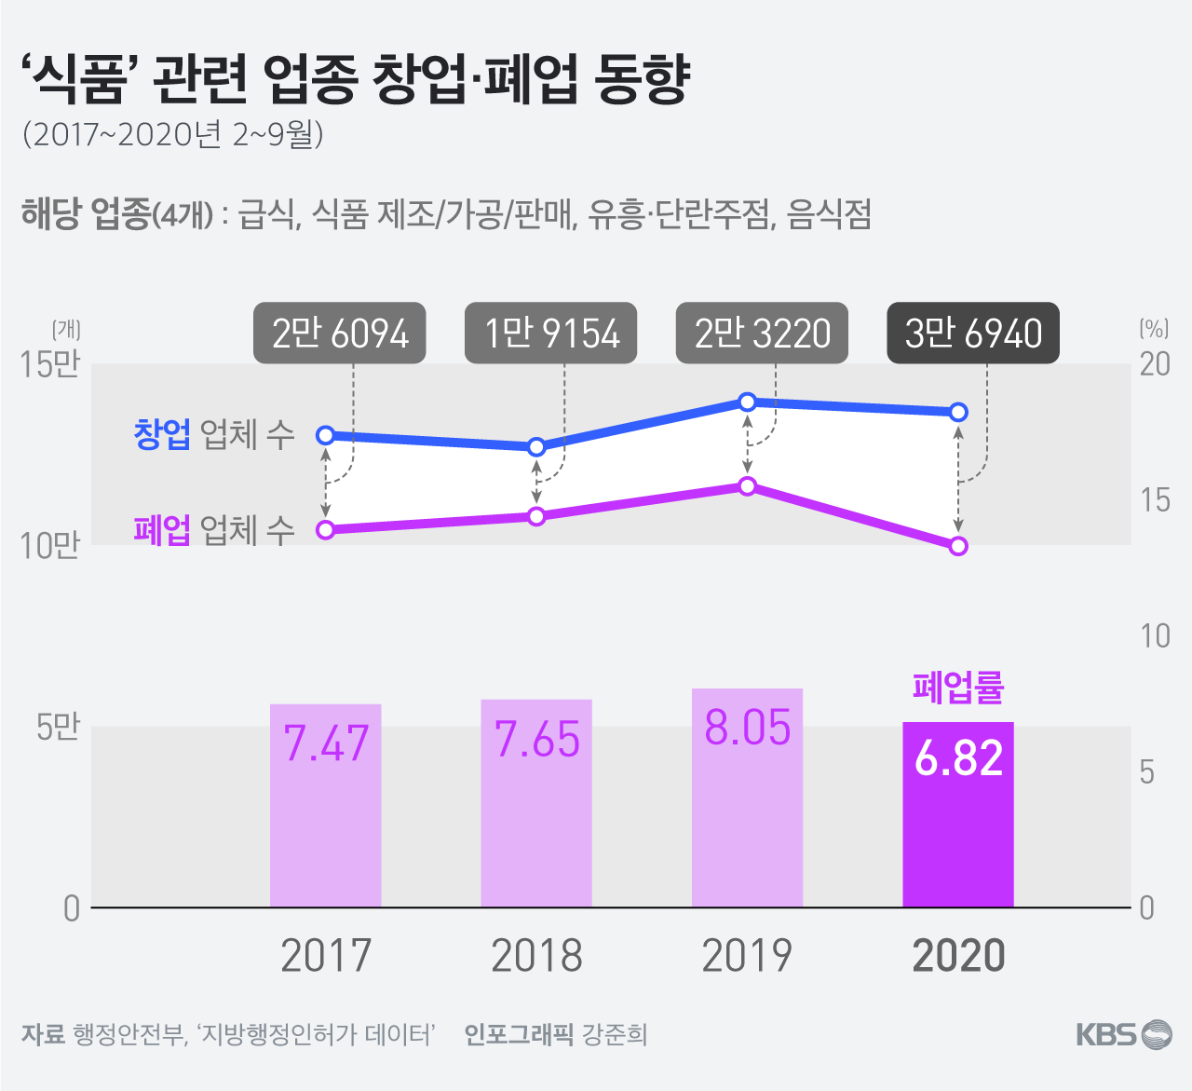
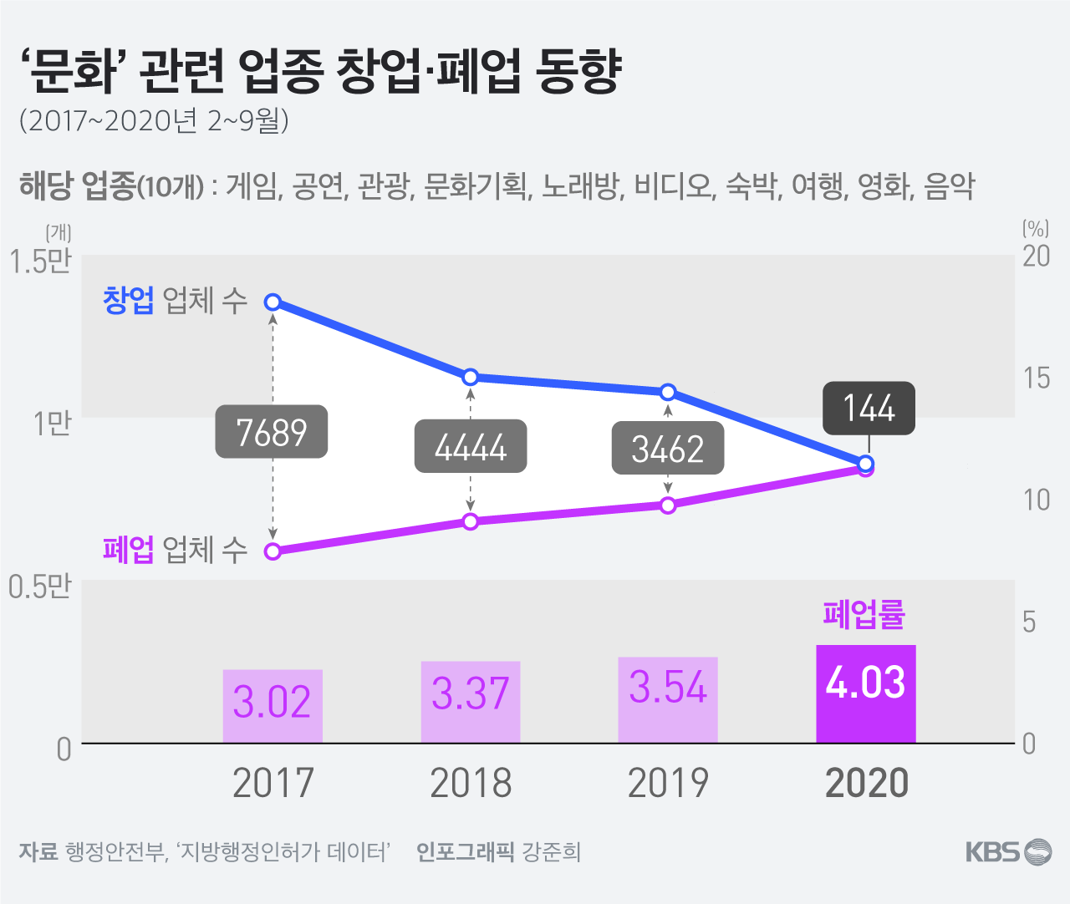
가. 분석 배경 및 방향
- 분석 배경 ①
출처: KBS NEWS
출처: 한국경제
폐업이 줄었다고?? 스포츠 종사자 운다.

Slide 5
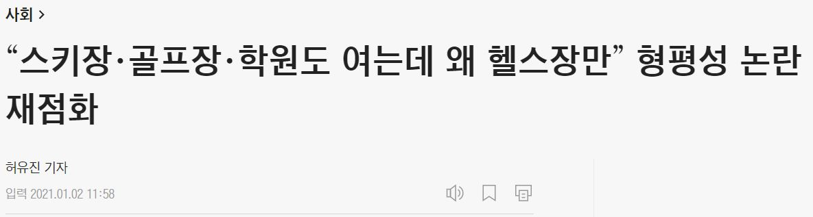
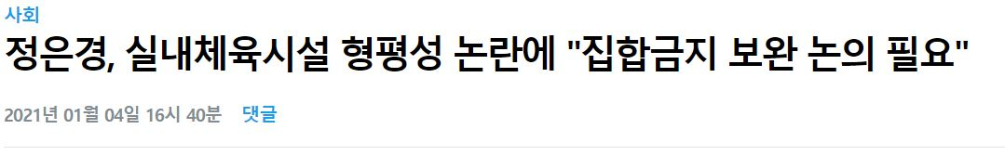
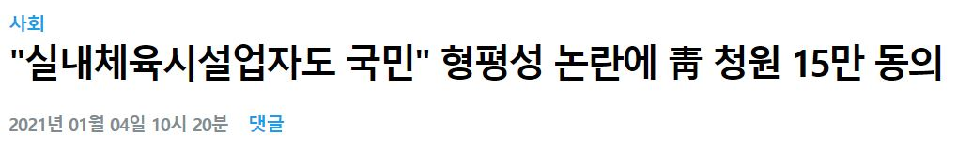
가. 분석 배경 및 방향
- 분석 배경 ②
형평성 및 실효성을 보완된 정책 필요성 대두
출처: 조선일보
출처: 조선일보
출처: YTN

Slide 6
가. 분석 배경 및 방향
- 분석 방향
코로나 19 상황에서, 국내 체육 시설의 폐업 수를 파악한다.(비교 - 일반음식점)
5개년 데이터를 바탕으로 연도, 월별 데이터를 분석하여 집중되는 지역을 파악
분석 데이터를 기반으로 폐업 지역의 특정 체육 업종 파악(ex. 당구장)
한국 소비자원 스포츠 관련 접수 연도별 데이터를 파악한다.(비교 – 일반음식점)
한국 소비자원 데이터와 국내 체육 시설 폐업 수의 상관 관계도 파악
결과를 바탕으로 각 지역별 체육 업종에 부합하는 자치구 개선안 3가지 제시

Slide 7
나. 데이터 분석
- 데이터 전처리
- 데이터 시각화

Slide 8
나. 데이터 분석(Data Analytics)
① 데이터 전처리(Excel)
② 데이터 전처리(Python)
1. [연도] 폐업 총 사업 수
2. [지역] 폐업 총 사업 수
3. [연도, 지역] 업종 구분
생활 – 체육 – 15종 업종 업소
스포츠 업종
일반 음식점
폐업 수 비교
행정안전부
Local Data
www.localdata.go.kr
식품 – 음식점 – 일반 음식점 업소
1. [연도] 폐업 총 사업 수
한국소비자원
소비자 피해 구제 정보
www.kca.go.kr
1. [연도] 접수 총 사업 수
2. [지역] 접수 총 사업 수
3. [연도, 지역] 업종 구분
지역 동향
그래프
공공데이터 – 물품 소분류
폐업 수 줄이기 ①: 코로나 19 관련 시설 운영 지침 공표 제시
폐업 수 줄이기 ②: 체육 분야 관련 국가적 표준 계약서 제안
폐업 수 줄이기 ③: 실내 체육 시설 민간 자유업 -> 등록/신고 체육 시설 등록 법제화
폐업 수 줄이기 ④: 스포츠 체육 시설 수익 다각화 – MIX Shop 제안

Slide 9
나. 데이터 분석(Data Analytics)
- 데이터 시각화
① 2016년~2020년 연도별 국내 체육 시설 / 일반음식점 폐업 비교
스포츠 시설업은 2019년 대비, 약 1.2배 증가한 반면, 일반음식업은 작년 대비 약 1.2배 감소했다.
출처: 행정안전부 지방행정인허가 데이터(2020-12-31기준)
출처: 행정안전부 지방행정인허가 데이터(2020-12-31기준)

Slide 10
나. 데이터 분석(Data Analytics)
- 데이터 시각화
② 한국소비자원 스포츠 관련 소비자 접수 시각화[헬스장, 종합스포츠센터, 스포츠시설이용]
연도별 스포츠 관련 소비자 불만 접수는 매년 0.8%씩 증가했다.
출처: 한국소비자원 피해 구제 정보(2020-12-31기준)
출처: 한국소비자원 피해 구제 정보(2020-12-31기준)

Slide 11
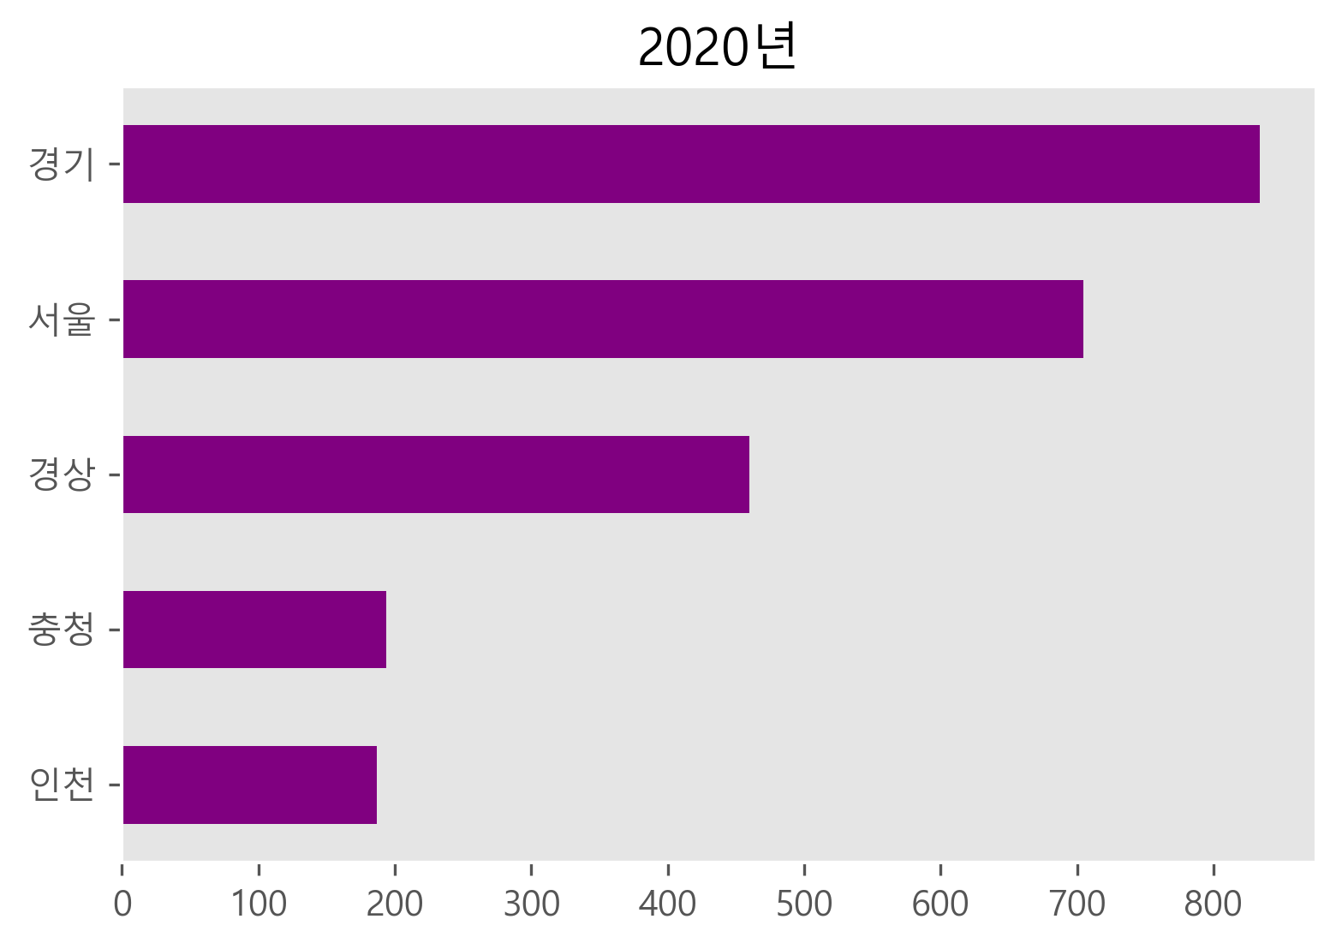
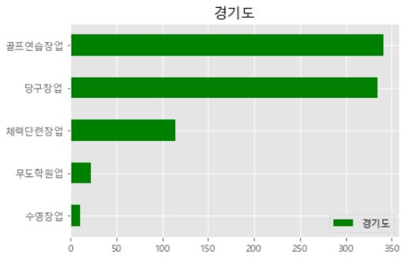
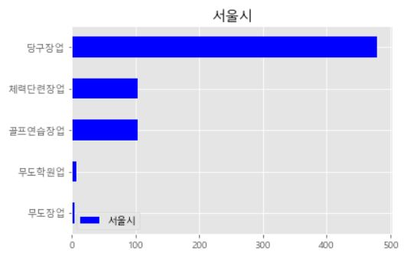
나. 데이터 분석(Data Analytics)
- 데이터 시각화
③ 2020년 지역별 폐업 수
④ 2020년 지역별 체육 시설 업종 동향
상위 폐업 수는 경기도, 서울특별시로 나타났다.
경기도는 골프연습장업,
서울특별시는 당구장으로 나타났다.
출처: 행정안전부 지방행정인허가 데이터(2020-12-31기준)
출처: 행정안전부 지방행정인허가 데이터(2020-12-31기준)

Slide 12
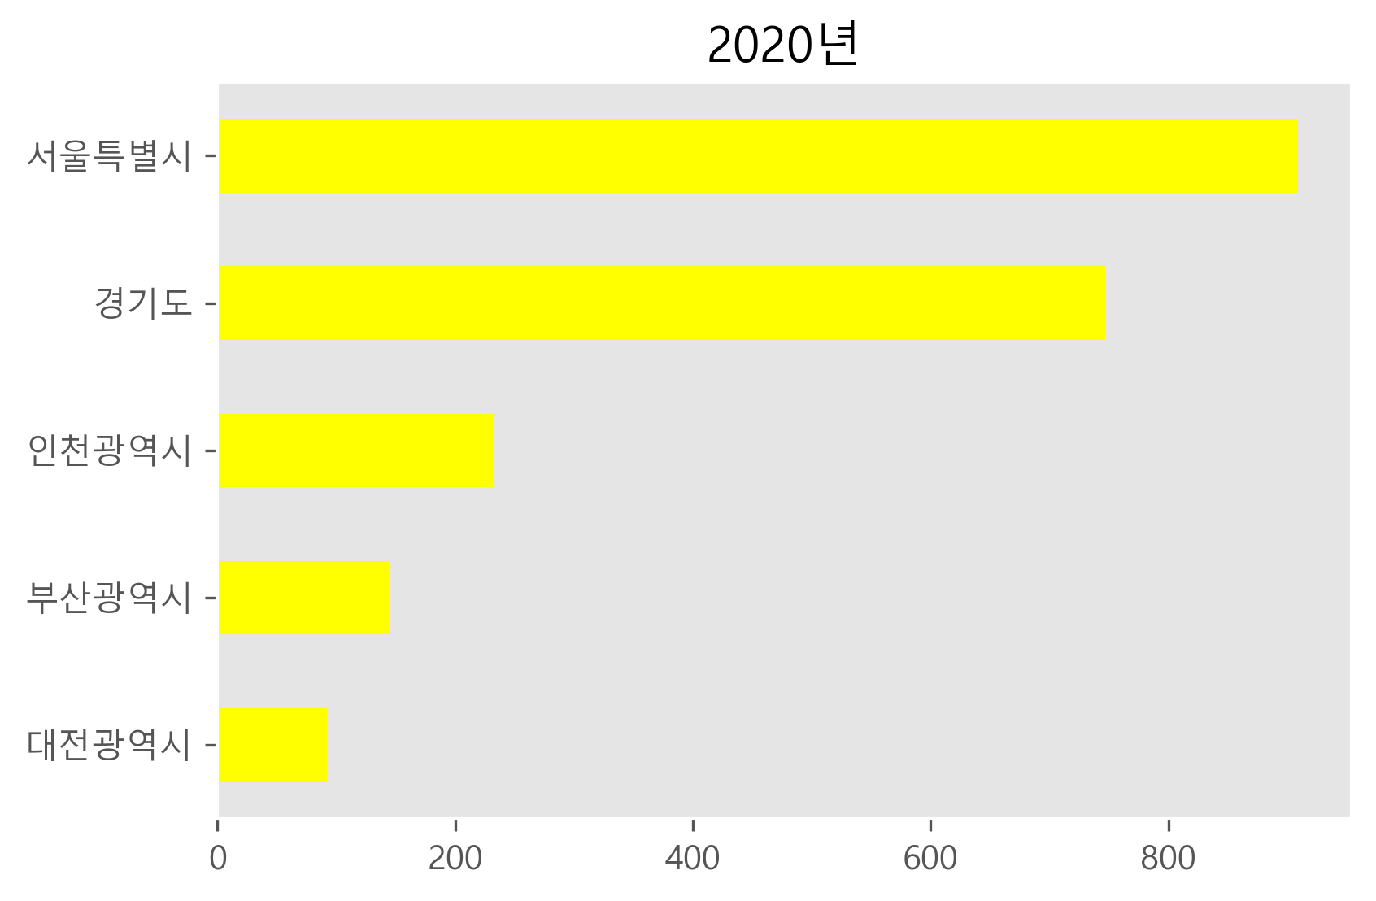
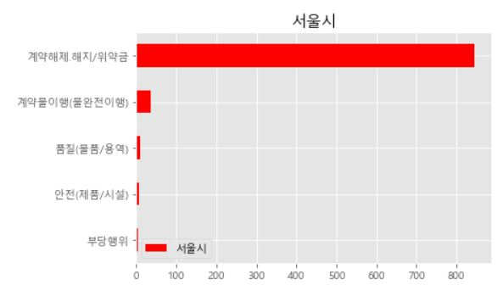
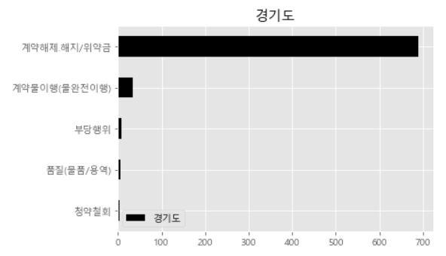
나. 데이터 분석(Data Analytics)
- 데이터 시각화
⑤ 2020년 지역별 소비자 접수 수
⑥ 2020년 지역별 폐업 수
상위 접수 수는 서울특별시, 경기도로 나타났다.
서울특별시, 경기도는 동일하게
계약 해제, 위약금으로 나타났다.
출처: 한국소비자원 피해 구제 정보(2020-12-31기준)
출처: 한국소비자원 피해 구제 정보(2020-12-31기준)

Slide 13
나. 데이터 분석(Data Analytics)
- 데이터 시각화(결론)
③ 2020년 지역별 폐업 수
⑤ 2020년 지역별 소비자 접수 수
상위 폐업 수는 경기도.
상위 접수 수는 서울특별시
지역별 폐업 수 1위는 경기도
지역별 접수 수 1위는 서울특별시
출처: 한국소비자원 피해 구제 정보(2020-12-31기준)
출처: 한국소비자원 피해 구제 정보(2020-12-31기준)

Slide 14
나. 데이터 분석(Data Analytics)
- 데이터 시각화
⑦ 상관 관계 분석(서울특별시[체력단련장]과 소비자원 접수)

Slide 15
다. 개선안 제안
- 개선안 및 한계점
- 참고 문헌

Slide 16
다. 개선안 제안
- 개선안 및 한계점
시설 운영
① 코로나 19 관련 시설 운영 지침 공표 제시
- 필수 전제 조건 -
실질적으로 돌봄기능이 없는 실내체육시설은 강도 높은 위생 안전을 철저히 준수하여
해당 사업군에서 발병의 확률을 줄이는 것을 목표로 한다.
1) 실내 체육 시설의 위생 전문 업체 필수 및 1일 3회 이상 검진(CCTV 녹화본 저장 7일 필수)
2) 사업장 면적 기준 매장 1시간당 인원 1명당 9$m^{2}$ 제한
3) 1시간당 응급 처지 자격증을 취득한 트레이너 1명 고용 필수(신고제)

Slide 17

다. 개선안 제안
- 개선안 및 한계점
법률 및 거래
② 체육 분야 관련 표준계약서 배포 및 소비자 권익 보호 영상 필수 시청 제안
문화체육관광부과 국민체육진흥공단은 모든 스포츠 종목에 시간, 횟수제에 통일된 2가지 표준계약서를 배포한다.
현재: 프로스포츠, 직장운동경기부 2가지 부문에만 국한했다.
문화체육관광부, 더불어민주당 박정 의원과 전용기 의원 공동 주최
미래: 소비자 권익 보호 영상, 생활체육 표준 계약서, 프로스포츠, 직장운동경기부 4가지
문화체육관광부, 국민체육진흥공단 주최 소비자 권익 보호 영상 제작 공모전
국민체육진흥공단, 한국소비자원, 회계법인 주최 전자 계약서 관련 플랫폼 제공

Slide 18
다. 개선안 제안
- 개선안 및 한계점
제도 개선
③ 실내 체육 시설 민간 자유업 -> 등록/신고 체육 시설 등록 법제화
1) 기업(ex.필라테스업)
- 수익다각화
a. 평생 교육업 등록: 임직원 온라인 교육 확대, 부가가치세 면제, 대학교 강의 협약, 정부 지원금 확대
b. 전자 계약서 플랫폼: 공공데이터 판매, 국민체육진흥공단 지원금 충족, 온라인 소비자 만족
c. 신규 사업장 런칭 용이: 공공 데이터 관리를 통한 시장 분석, 타깃, 포지셔닝 가능
d. 타깃형 마케팅 확대: 공공데이터 + 사업장 기본 데이터를 통해 타깃형 마케팅 확대
2) 소비자
- 만족도 및 편의성 확대
a. 만족도 증가: 스포츠 분야 표준 계약서에 대한 소비자 환불 과정 간소화, 온라인을 통한 접근 확대

Slide 19
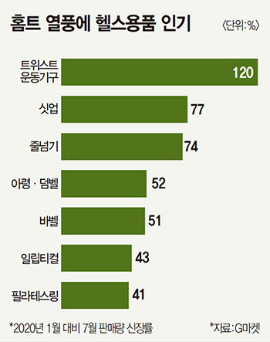
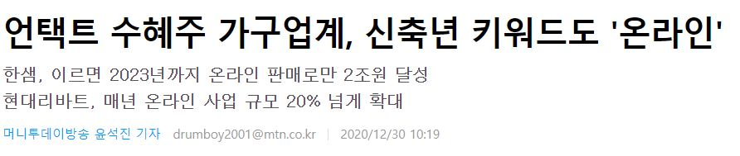
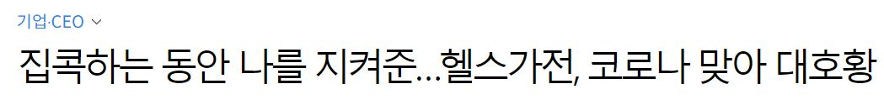
다. 개선안 제안
- 개선안 및 한계점
현재(긍정)
코로나 19에 의한 홈트레이닝, 가구업, 가전업 시장 호황
출처: MTN
출처: 아시아경제

Slide 20
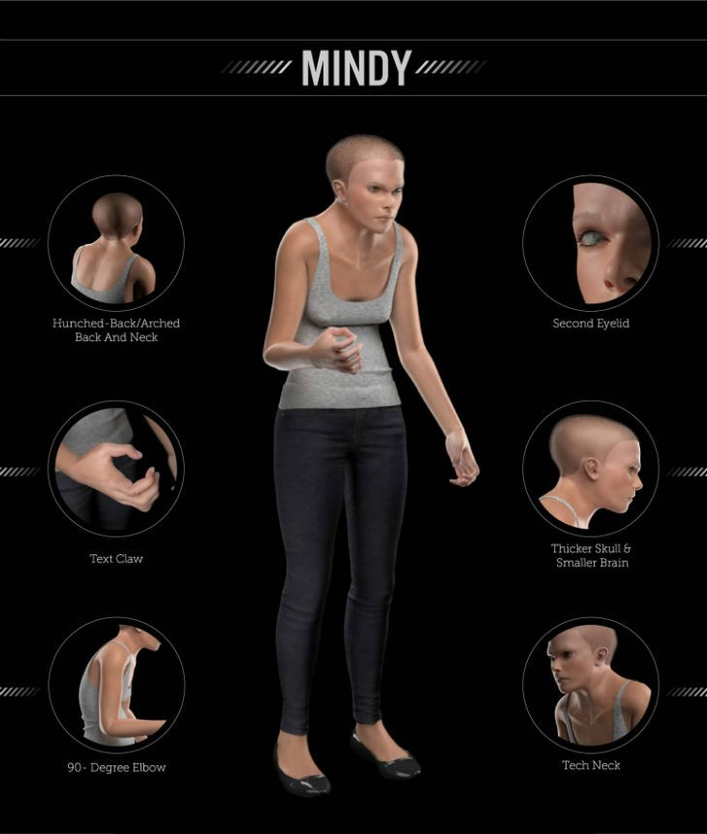
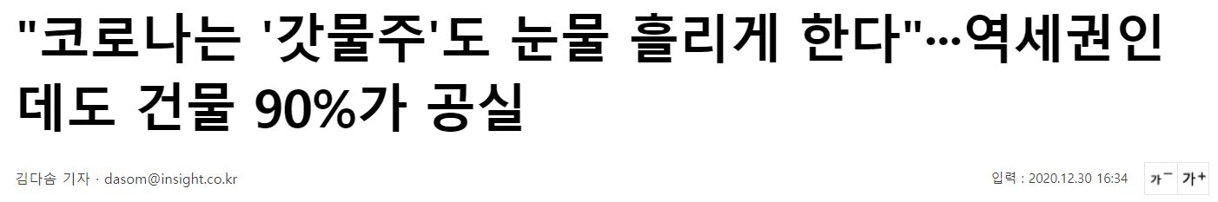

다. 개선안 제안
- 개선안 및 한계점
현재(부정)
코로나 19에 의한 공실 확대 및 미래의 체형 변화
출처: 인사이트
출처: 한겨레
출처: komando

Slide 21


다. 개선안 제안
- 개선안 및 한계점
수익 다각화
④ 스포츠 체육 시설 수익 다각화
1) MIX Shop 제안
헬스장 + 커피, 샐러드
헬스장 + VR / AR
헬스장 + 피부과
요가/필라테스 + 개방형 재활, 교정관
요가/필라테스 + VR / AR
요가/필라테스 + 네일샵
2) 온라인 교육 영상 컨텐츠
체육 대학 학생
초/중/고등학생
시각 장애인
프로 선수/직장인 운동
노인
여성

Slide 22


다. 개선안 제안
- 참고 문헌
출처 | 데이터명 | 기준연도
행정안전부 | 지방 행정 인허가 데이터-체육 | 2016~2020.12.31
행정안전부 | 지방 행정 인허가 데이터-식품 | 2016~2020.12.31
한국소비자원 | 소비자 피해 구제 정보 | 2016~2020.12.31
뉴스 기사
논문
코드
분석도구
KBS NEWS
한국경제
조선일보 한겨레
YTN 인사이트
MTN 아시아경제
문화체육관광부
스포츠정책과학원
깃허브:
official_peos

Slide 23
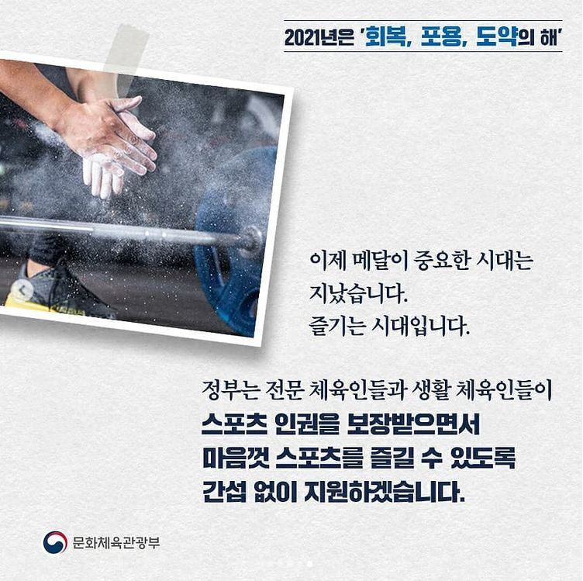
시청해주셔서 감사합니다
@official_peos

